Slide 1
Riskuj
téma

Slide 2
Doprava
Přeprava
Téma 3.
Ostatní
1000
1000
1000
1000
2000
2000
2000
2000
3000
3000
3000
3000
4000
4000
4000
4000

Slide 3
Doprava 1000
1. Dělení vodní dopravy

Slide 4
doprava 2000
Vyjmenuj všechny typy dopravy

Slide 5
Hardware Software 3000

Slide 6
Hardware Software 4000
Spojte čarou pojmy v pravé části buď s obdélníkem Aplikace nebo Data
Kreslící program malování
Textový soubor
Dokument textového procesoru
Program kalkulačka
Obrázek BMP
Stránka internetu
Internetový prohížeč
CAD objekt
Aplikace
Data

Slide 7
Přeprava 1000
Jaké znáte druhy palet dle způsobu manipulace?

Slide 8
Přeprava 2000
2. Jakou plochu má europaleta?

Slide 9
Periferie 3000
Má-li skener barevnou hloubku 24 bitů, kolik odstínů dokáže rozeznat?

Slide 10
Periferie 4000
Doplňte ke každé skupině periferií alespoň 4 zástupce
Vstupní
Výstupní
Vstupně-výstupní

Slide 11
Média a záznam dat 1000
Jakou kapacitu májí současné HDD?
Jaký je rozdíl mezi klasickým pevným diskem a SSD?

Slide 12
Média a záznam dat 2000
Přiřaďte obvyklé kapacity těchto médií?
Blue-Ray
USB Flash disk
HDD
Disketa
CD
DVD

Slide 13
Média a záznam dat 3000
Jaká jsou zapisovatelná a přepisovatelná DVD.

Slide 14
Média a záznam dat 4000
Kolik stránek (knih) prostého textu se vejde na pevný disk o kapacitě 1TB.
V počtech kusů a ve výšce sloupce knih ostavených na sebe.

Slide 15
Ostatní 1000
Vyjmenujte tři komponenty, které jsou v PC největšími zdroji tepla?

Slide 16
Ostatní 2000
Vyjmenujte alespoň 4 alternativní zařízení k počítačové myši?

Slide 17
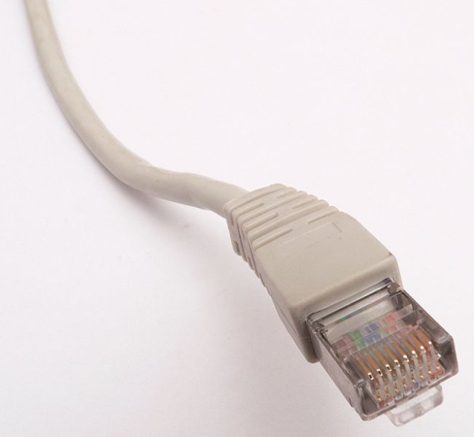
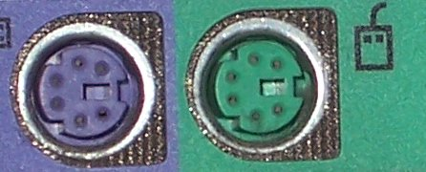
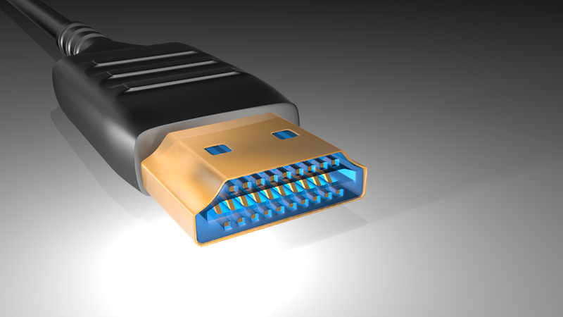
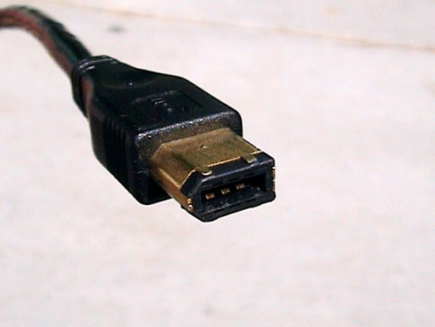
Ostatní 3000
Která rozhraní a porty jsou na obrázcích?

Slide 18
Ostatní 4000
Co znamená, že grafická karta má funkci VIVO?

Slide 19
Doprava 1000
1. Dělení vodní dopravy
Říční a námořní

Slide 20
Doprava 2000
Vyjmenuj všechny typy dopravy
Silniční, železniční, letecká, lodní (říční/námořní), potrubní, ostatní

Slide 21
Hardware Software 3000

Slide 22
Hardware Software 4000
Spojte čarou pojmy v pravé části buď s obdélníkem Aplikace nebo Data
Kreslící program malování
Textový soubor
Dokument textového procesoru
Program kalkulačka
Obrázek BMP
Stránka internetu
Internetový prohlížeč
CAD objekt
Aplikace
Data

Slide 23
přeprava 1000
Jaké znáte druhy palet dle způsobu manipulace?
Dvoucestné / čtyřcestné

Slide 24
Přeprava 2000
2. Jakou plochu má europaleta?
0,96m2 (800 x 1200mm)

Slide 25
Periferie 3000
Má-li skener barevnou hloubku 24 bitů, kolik odstínů dokáže rozeznat?
Skener snímá obrázky v barevném modelu RGB (červená, zelená, modrá), kdy v 24 bitové barevné hloubce je určeno 8 bitů pro každý barevný kanál, tedy (2⁸)³=2²⁴=16 777 216 barevných odstínů

Slide 26
Periferie 4000
Doplňte ke každé skupině periferií alespoň 4 zástupce
Vstupní
Klávesnice. myš, joystick, touchpad, trackball, světelné pero, tablet, gamepad, volant, pedály, haptická rukavice, scanner,
web kamera, mikrofon …
Výstupní
monitor, tiskárna, plotter, 3D tiskárna, reproduktory,
sluchátka
Vstupně-výstupní
Zvuková karta, HDD, CD/DVD mechanika, FDD, čtečka paměťových karet, multifunkční tiskárny, dotykové obrazovky …

Slide 27
Média a záznam dat 1000
Jakou kapacitu májí současné HDD?
Jaký je rozdíl mezi klasickým pevným diskem a SSD?
Velikosti současných disků se pohybuní od 125GB (SSD) až několik TB
Klasický pevný disk je založen na magnetickém principu záznamu dat,
pevný disk je zapouzdřený v hermeticky uzavřeném obalu. Obsahuje záznamovou a čtecí hlavičku. Pouhé ¨smítko by harddisk dokázalo nenávratně zničit.
SSD jsou osazeny polovodičovými (flash) paměťovými moduly s dolohodobým záznamem (SRAM nebo DRAM), které jsou mnohem rychlejší, úspornější a odolnější, mají omezenou životnost přepisů buněk a vyšší cenu ke kapacitě.
Na disku jsou uložena všechna data a programy, se kterými uživatel pracuje

Slide 28
Média a záznam dat 2000
Přiřaďte obvyklé kapacity těchto médií?
Blue-Ray disk – 25 GB jednovrstvý, 50 GB dvouvrstvý, 100 GB oboustranný dvouvrstvý
USB Flash disk – 4, 8, 32, 64, 128 GB (USB 2.0, USB 3.0,3.1, USB-C)
HDD – 1 až 8 TB
Disketa – 1,2 MB 5,25“, 1,44 MB 3,5“
CD – 656 CD ROM, 700 CD R/RW
DVD – 4,7 GB jednovrstvé, 8,5 GB jedna strana dvě vrstvy, 17,1 GB dvě strany dvě vrstvy

Slide 29
Média a záznam dat 3000
Jaká jsou zapisovatelná a přepisovatelná DVD.
DVD+R/RW (R = Recordable, jen pro jeden zápis, RW = ReWritable, pro přepisování)
DVD+R DL (R = Recordable, jen pro jeden zápis, DL = DualLayer, dvě vrstvy)
DVD-R/RW (R = Recordable, jen pro jeden zápis, RW = ReWritable, na přepisování)
DVD-R DL (R = Recordable, jen pro jeden zápis, DL = DualLayer, dvě vrstvy) – je rozšířením předešlé technologie DVD-R o druhou vrstvu pro záznam na téměř dvojnásobek kapacity (běžne se uvádí 8,55GB).
DVD-RAM – Random Access Memory, libovolně přepisovatelné médium – dá se s ním pracovat stejným způsobem jako s pevným diskem.

Slide 30
Média a záznam dat 4000
Kolik stránek (knih) prostého textu se vejde na pevný disk o kapacitě 1TB.
V počtech kusů a ve výšce sloupce knih ostavených na sebe.
1 byte můžeme použít k záznamu jednoho znaku (zjednodušeně), na 400 stránkách textu je cca 1 milion znaků, tedy 1MB. 1TB je 1000 GB, 1 GB je 1000 MB.
1 TB je 1 000 000 MB, tedy 1 000 000 knih, 400 000 000 stran textu nebo 5 000 000 cm/ 50 000 m, 50 km vysoký sloupec knih
10^{n} | Předpona | Značka | Název | Násobek
10²⁴ | yotta | Y | kvadrilion | 1 000 000 000 000 000 000 000 000
10²¹ | zetta | Z | triliarda | 1 000 000 000 000 000 000 000
10¹⁸ | exa | E | trilion | 1 000 000 000 000 000 000
10¹⁵ | peta | P | biliarda | 1 000 000 000 000 000
10¹² | tera | T | bilion | 1 000 000 000 000
10⁹ | giga | G | miliarda | 1 000 000 000
10⁶ | mega | M | milion | 1 000 000
10³ | kilo | k | tisíc | 1 000
10² | hekto | h | sto | 100
10¹ | deka | da | deset | 10
10⁰ | - | - | jedna | 1

